Slide 1
Taquiarritmias
Valeria Martínez Hurtado
Residente de Anestesiología y Reanimación
Universidad de Antioquia
Gestora del aprendizaje
Curso Futuros Residentes
Notes:
Complejos estrechos: taquicardia por reentrada nodal 90 % adenosina
Complejos anchos: TV: antiarrítmicos o cardioversión

Slide 2
Objetivo y contenido
Describir el enfoque electrocardiográfico y el manejo inicial de los principales tipos de taquiarritmias por el médico general.
Definición y clínica
Taquicardias de complejos anchos
Taquicardias de complejos estrechos
Conclusiones
Algoritmo AHA 2020
Enfoque estable vs. inestable

Slide 3
Definición y clínica
Taquicardia: frecuencia cardiaca > 100 lpm.
Síntomas generales: mareo, palpitaciones, aleteo en el pecho o en cuello, diaforesis, presíncope, síncope, paro cardiaco.
Criterios de inestabilidad:
Signos de falla cardiaca
Signos de choque
Hipo-tensión arterial
Estado mental alterado
Angina de pecho

Slide 4
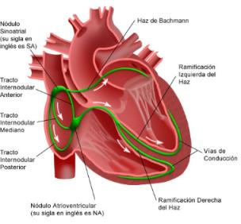
Fisiopatología
Taquicardia sinusal
Taquicardia atrial focal o multifocal
Flutter auricular
Fibrilación auricular
Taquicardias ventriculares ( < HH)
Taquicardia de la unión
Taquicardia por reentrada del nodo AV
Taquicardia por reentrada AV (vía accesoria)
Taquicardia ventricular
Fibrilación ventricular
Otras*
Taquicardias supraventriculares (> HH)

Slide 5
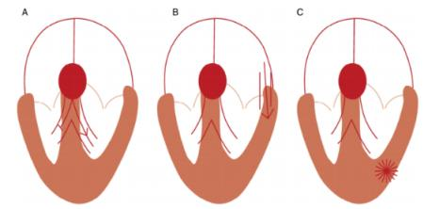
Fisiopatología
Taquicardias de complejos QRS anchos
- Aberrancia
- Bloqueo de rama previo
Pre-exitación / vía accesoria
TV
Notes:
Aberrancia: bloqueo funcional de rama derecha del HH porque es de repolarización lenta y no es capaz de repolarizarse latido a latido si la aurícula es rápida
Pre-exitación: vía accesoria. Algunos latidos van por una conexión AV accesoria que viaja músculo-mucuslo (más lenta que fiebra – músculo).

Slide 6
Enfoque
Taquicardia
QRS ancho ( > 0.12 s)
QRS estrecho (≤ 0.12 s)
Regulares
Taquicardia ventricular 90 %
Taquicardia SV con aberrancia o preevitación
Irregulares
Fibrilación auricular preexitación o bloqueo
Fibrilación ventricular (paro)
Bloqueo de rama previo
Taquicardia ventricular polimórfica
Regulares
Taquicardia sinusal
Taquicardia atrial
Irregulares
Taquicarida atrial multifocal
Fibrilación auricular
Flutter auricular
Taquicardia supraventricular paroxística

Slide 7
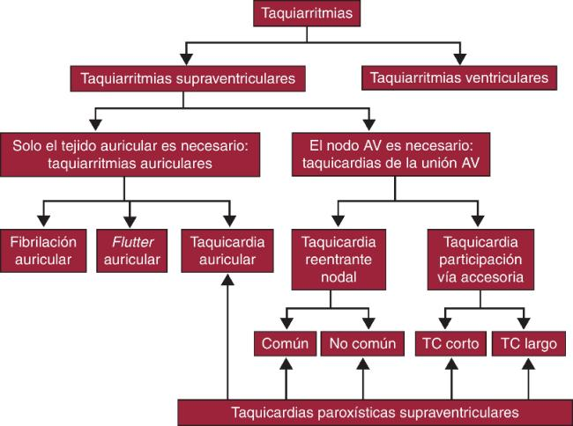
Notes:
Azul: nodo AV, mejora con Adenosina
Amarillo: enlentece con Adenosina

Slide 8
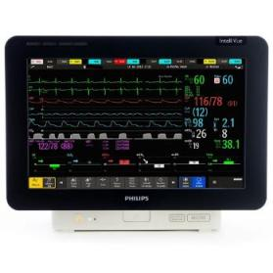
Evaluación inicial
ABCDE.
¿Oxígeno suplementario?
Acceso venoso.
Monitoreo cardioscópico y saturación de oxígeno.
Examen físico e historia clínica.
Electrocardiograma.

Slide 9
Evaluación inicial

Slide 10
Inestabilidad hemodinámica
Signos de falla cardiaca
Signos de choque
Hipo-tensión arterial
Estado mental alterado
Angina de pecho
Raro con frecuencias < 150 lpm.
Cardioversión eléctrica inmediata
Sedoanalgesia previa.
Desfibrilador en modo sincrónico (QRS).
No previene arritmia.
Dosis: FA y TV: 120 – 200 J, TSV: 70 – 120 J.
2. Pensar en Amiodarona o Lidocaína.

Slide 11
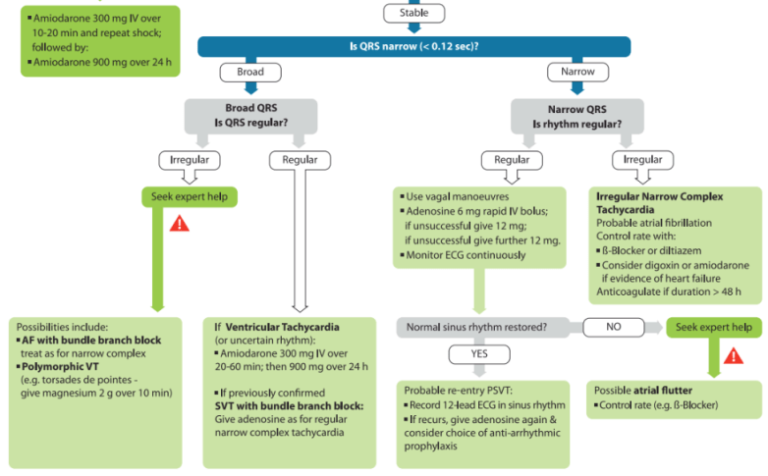
FA con WPW

Slide 12
ECG
1. ¿Tiene o no tiene onda P?
Onda P sinusal = se genera en el nodo sinusal.
Onda P anormal = se genera en el tejido de la aurícula.
Onda P retrógrada = se genera desde el nodo AV hacia arriba.
No hay onda P = el origen es variable, puede ser una reentrada nodal AV rápida, FA.
2. ¿Tiene QRS ancho o estrecho?
Estrecho = origen supraventricular.
Ancho = ventricular, aberrancia, vía accesoria, bloqueo previo.
¿Es regular o irregular?
Irregular = FA, taquicardia atrial multifocal.
Pasos para evaluar el ritmo

Slide 13
FA con WPW

Slide 14
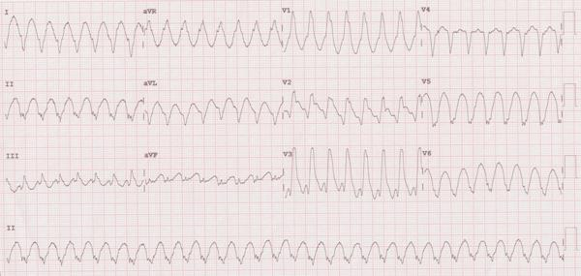
Complejos anchos, regular
Taquicardia ventricular monofórfica
Antiarrítmico:
Amiodarona 300 mg IV en 20 – 30 min.

Slide 15
Complejos anchos, regular
Taquicardia ventricular
Taquicardia supraventricular
Monomórfica.
Aberrancia, pre-excitación, bloqueo previo.
1. Algoritmos:
Brugada, Vereckei, derivadas de extremidades (Limb Leads Algorithm – LLA).

Slide 16
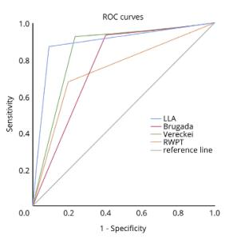
A: 88.1 %, S: 87.2 %, E: 90.8 %, concordancia interobservador.
A: 85.4 %, S: 94 %, E: 59.5 %.
A: 88.1 %, S: 92.4 %, E: 76.3 %.
Chen Q, et al. Simple electrocardiographic criteria for rapid identification of wide QRS complex tachycardia: The new limb lead algorithm."Heart Rhythm 17.3 (2020): 431-438.
Notes:
RESULTS Of 528 WCT cases, 397 were VT and 131 supraventricular tachycardia. The interobserver agreement for the LLA was excellent (k 5 0.98), better than that for the other algorithms. The overall accuracy of the LLA (88.1%) was similar to that of Brugada (85.4%) and Vereckei (88.1%) algorithms but was higher than that of the RWPT algorithm (70.8%). The LLA had a lower sensitivity (87.2%) than did Brugada (94.0%) and Vereckei (92.4%) algo- rithms, but not the RWPT algorithm (67.8%). Furthermore, the LLA showed a higher specificity (90.8%) than did Brugada (59.5%), Vereckei (76.3%), and RWPT (80.2%) algorithms.

Slide 17
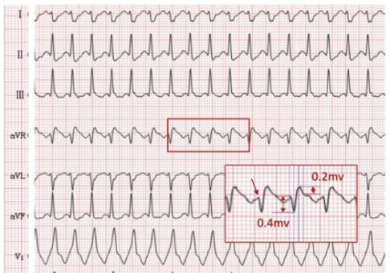
Taquicardia ventricular
Taquicardia supraventricular
Algoritmo derivadas de extremidades
R monofásica en aVR. No.
QRS negativo en I, II y III. No.
QRS opuesto en las 3 derivadas de las extremidades. No.
Chen Q, et al. Simple electrocardiographic criteria for rapid identification of wide QRS complex tachycardia: The new limb lead algorithm."Heart Rhythm 17.3 (2020): 431-438.
Notes:
*vi/vt ≤ 1 en aVR = medición de la excursión vertical (en milivoltios) registrada en el ECG durante los 40 ms iniciales (vi) y terminales 40 (vt) del complejo QRS en la derivación aVR; vi/vt ≤ 1 se consideró diagnóstico de taquicardia ventricular.

Slide 18
Taquicardia ventricular
Taquicardia supraventricular
Algoritmo de Vereckei
R inicial en aVR. ?
Onda inicial Q o R ≥ 40 mg en aVR. No.
Muesca en el descenso de la onda S en aVR. No.
vi/vt ≤ 1 en aVR. No.
Taquicardia por reentrada AV ortodrómica
Chen Q, et al. Simple electrocardiographic criteria for rapid identification of wide QRS complex tachycardia: The new limb lead algorithm."Heart Rhythm 17.3 (2020): 431-438.
Notes:
*vi/vt ≤ 1 en aVR = medición de la excursión vertical (en milivoltios) registrada en el ECG durante los 40 ms iniciales (vi) y terminales 40 (vt) del complejo QRS en la derivación aVR; vi/vt ≤ 1 se consideró diagnóstico de taquicardia ventricular.
Ejemplos de electrocardiograma (ECG) que comparan el algoritmo de derivación de extremidades (LLA) y el algoritmo de Vereckei. A: taquicardia reentrante atrioventricular ortodrómica: según la LLA (todos los criterios son negativos), se trata de taquicardia supraventricular (TSV); según el algoritmo de Vereckei, también se puede establecer un diagnóstico de TSV desde vi / vt. 1 - sin embargo, la pequeña onda r inicial es fácil de pasar por alto y el ancho de la primera onda positiva es. 40 ms, lo que lleva a un diagnóstico erróneo de taquicardia ventricular (TV).

Slide 19
Complejos anchos, regular
Taquicardia ventricular
Taquicardia supraventricular
Monomórfica
Aberrancia, pre-excitación, bloqueo previo
No retrasar manejo de una TV
2. Respuesta a Adenosina
Ante la duda, trate como TV
Adenosina 6 mg IV
Amiodarona 300 mg IV en 20 min
900 mg (6 amp) en 500 mL DAD 5 % a 33 mL/h (1 mg/min) por 6 horas y luego 17 mL/h (0.5 mg/min) por 18 horas
😊 TSV
TV

Slide 20
FA con WPW
Atrial multifocal.

Slide 21
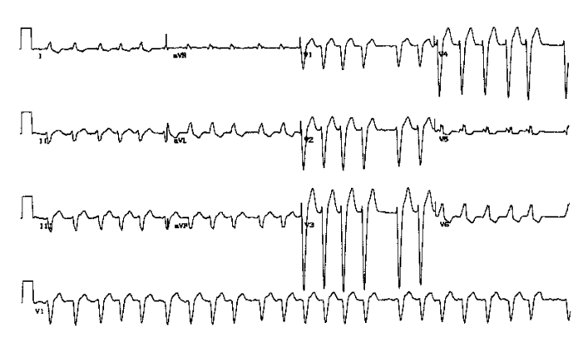
Complejos anchos, irregular
Fibrilación auricular con bloqueo previo
Complejos QRS muy parecidos.
Paciente con comorbilidades.

Slide 22
Complejos anchos, irregular
Estable: control de la frecuencia
Metoprolol: 5 mg IV bolo, repetir cada 5 min, máx. 15 mg.
Verapamilo 5-10 mg IV en 2 min, repetir 10 mg cada 30 min – infusión 5 ug/kg/min.
Amiodarona, Digoxina.
Inestable: cardioversión?
Solo si la condición del paciente lo amerita.
Riesgo de embolia si FA > 48 horas.
Ecocardiografía TE que descarte trombos intracavitarios.
3 semanas previas y al menos 4 posteriores de anticoagulación.
Fibrilación auricular con bloqueo previo

Slide 23
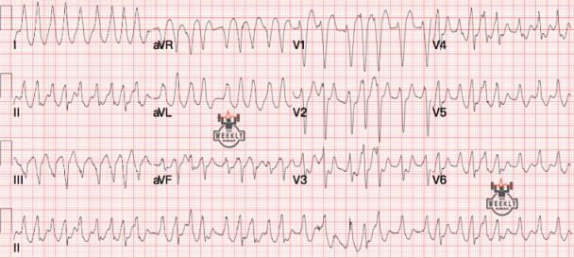
Complejos anchos, irregular
Fibrilación auricular con WPW previo
Paciente estable.
Complejos QRS muy variables, RR irregular.
Diferencial: TV polimórfica (RR, paciente).

Slide 24
Complejos anchos, irregular
Fibrilación auricular con WPW previo
Cardioversión eléctrica con 120 – 200 J.
No terapia farmacológica: bloqueo del nodo AV que actúa como protector.
Riesgo de paro.
Notes:
El nodo A

Slide 25
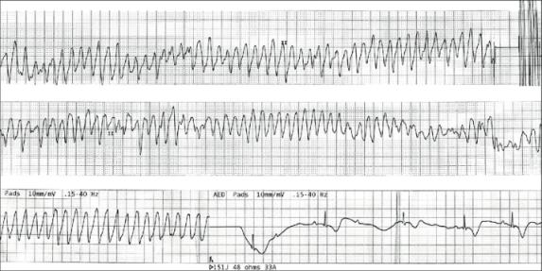
Complejos anchos, irregular
TV polimórfica
Paciente crítico, inestabilidad hemodinámica, IAM.
Complejos QRS muy variables latido a latido.

Slide 26
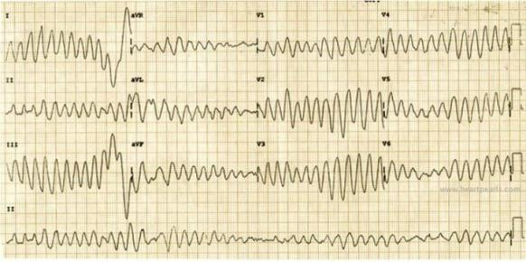
Complejos anchos, irregular
TV polimórfica
puntas torcidas
Complejos QRS cambian por fases (5 -6 seguidos parecidos).
QT prolongado.

Slide 27
Complejos anchos, irregular
Inestable
Desfibrilación con sedoanalgesia.
Estable, no puntas torcidas
Betabloqueador.
Estable, puntas torcidas
Sulfato de Magnesio 2g IV en 10-20 min, infusión 1-2g/h.
Coronariografía.
No Amiodarona ni otros que prolonguen QT).
Marcapasos: FC 80 -100.
Amiodarona.
Corregir electrolitos (K).
Cardioversión eléctrica.
TV polimórfica
Notes:
Marcapasos para en

Slide 28
FA con WPW
Atrial multifocal.
Sinusal.
Atrial unifocal.

Slide 29
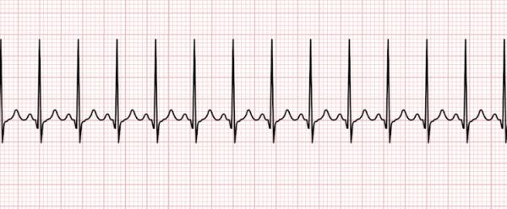
Complejos estrechos, regular
Taquicardia sinusal
Respuesta fisiológica.
EKG: P sinusal, RR regular, hasta 180 lpm.
Paciente con comorbilidades.
Buscar la causa, bajar la frecuencia puede ser peor.

Slide 30
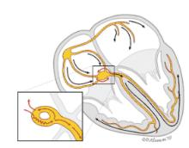
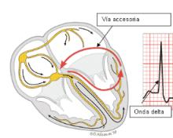
TSV paroxísticas
Ortodrómica vs. antidrómica.
Taquicardia por reentrada del nodo AV
Taquicardia por reentrada AV
Pacientes jóvenes, sin cardiopatías asociadas.
Paroxismos de síntomas, rara inestabilidad.
Buen pronóstico.

Slide 31
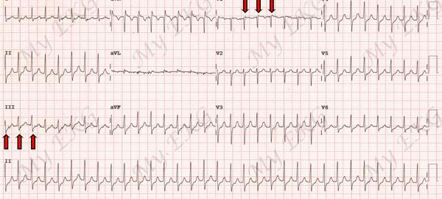
Complejos estrechos, regular
Taquicardia por reentrada nodal AV
EKG: RR regular, FC 150-200 lpm, QRS estrecho (ancho: aberrancia, bloqueo), P ausente 70 %, P luego de QRS.
Es la más común.

Slide 32
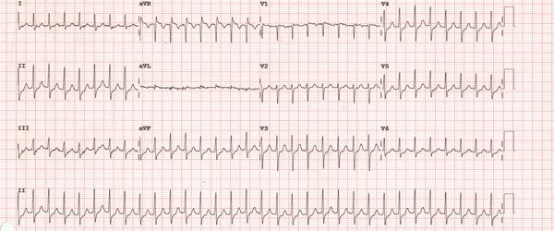
Complejos estrechos, regular
Taquicardia por reentrada AV
Síndrome de Wolff-Parkinson-White.
EKG: RR regular, FC 150-200 lpm, QRS estrecho, P difícilmente visible.
Notes:
El más frecuente es el haz de Kent (preexcitación). También están descritos haz de James (S. de Long Ganong Levine) y de Mahaine.
Ortodrómica.

Slide 33
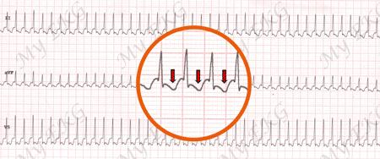
Complejos estrechos, regular
Taquicardia por reentrada AV
Síndrome de Wolff-Parkinson-White.
Onda Delta en EKG con ritmo sinusal.

Slide 34
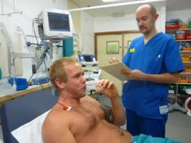
Complejos estrechos, regular
TSV paroxísticas
Maniobras vagales
Valsalva modificada 43 vs 17%.
Adenosina
6mg IV, bolo + 20 mL de SSN + elevar la extremidad.
Una dosis adicional de 12 mg IV.
EA: Flushing, disnea, sensación de muerte, dolor torácico, silencio ECG.
Contraindicado en asma, alergia.
Alternativas: betabloqueadores, calcioantagonistas.
REVERT. Lancet 2015; 386: 1747–53

Slide 35
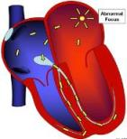
Complejos estrechos, regular
Taquicardia atrial unifocal
Paciente con cardiopatías.
Paroxismos desencadenados: ejercicios, estimulantes, digitálicos, cambios posturales.
EKG: RR regular o variable 50 – 50 %, FC 150 – 200 lpm, P antes de QRS, P no sinusal.
Maniobras vagales y Adenosina ⬇️ FC y se ve la P.

Slide 36
Complejos estrechos, regular
Flutter atrial
Paciente con cardiopatías.
Desencadenantes: ejercicio, estimulantes.
EKG: RR regular o variable, FC auricular 250 – 300 lpm, dientes de sierra.
Maniobras vagales y Adenosina no la terminan.
Manejo: control de la FC (betabloqueador, BCC, Amiodarona) + anticoagulación.

Slide 37
Respuesta a Adenosina
No cambia la FC
Taquicardias ventriculares.
Termina la arritmia
Taquicardia supraventricular paroxística.
Enlentece la FC
Taquicardia sinusal.
Taquicardia atrial unifocal.
Flutter atrial.
Notes:
Marcapasos para en

Slide 38
FA con WPW
Atrial multifocal.
Sinusal.
Atrial unifocal.

Slide 39
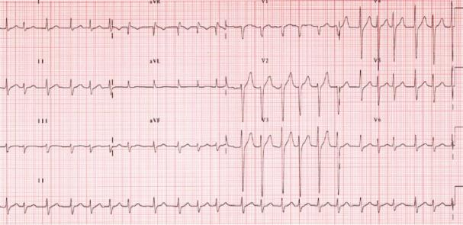
Complejos estrechos, irregular
Fibrilación auricular
Ausencia de ondas P, RR variable, complejos QRS estrechos.

Slide 40
Complejos anchos, irregular
Fibrilación auricular
Estable: control de la frecuencia
Metoprolol: 5 mg IV bolo, repetir cada 5 min, máx. 15 mg.
Verapamilo 5-10 mg IV en 2 min, repetir 10 mg cada 30 min – infusión 5 ug/kg/min.
Amiodarona, Digoxina.
Inestable: ¿cardioversión?
Solo si la condición del paciente lo amerita.
Riesgo de embolia si FA > 48 horas.
Ecocardiografía TE que descarte trombos intracavitarios.
3 semanas previas y al menos 4 posteriores de anticoagulación.

Slide 41
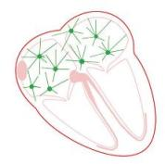
Complejos estrechos, irregular
Taquicardia atrial multifocal
Pacientes predispuestos a hipoxemia, cardiópatas.
Puede generar FA.
EKG: RR variable, al menos 3 morfologías diferentes de P en la misma derivada.
Manejo de la causa (hipoxemia, electrolitos) o control de frecuencia.

Slide 42
Precaución con antiarrítmicos
FA con preexitación
No usar betabloqueadores, Adenosina, Amiodarona, calcioantagonistas, Digoxina
Enfermedad reactiva de VA
No usar Adenosina
Falla cardiaca
No usar calcioantagonistas
Precaución con betabloqueadores
Precaución con betabloqueadores
Preferir Amiodarona y Digoxina
Cardioversión
Notes:
Marcapasos para en

Slide 43
Algoritmo de manejo
Bradiarritmias y bloqueos de la conduccion. Rev Esp Cardiol. 2012;65(7):656–667 .

Slide 44
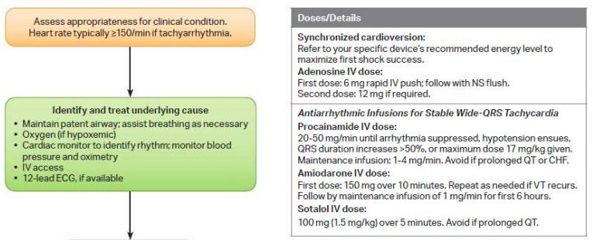
No se hace diferencia de dosis de energía para cada tipo de taquicardia.

Slide 45
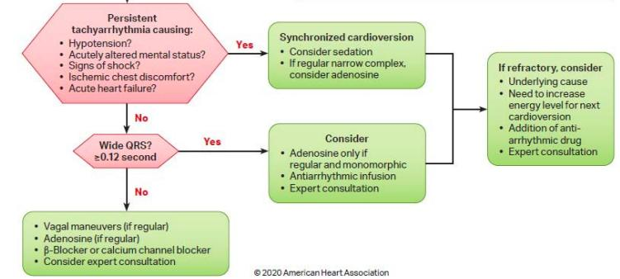
Panchal AR, et. al. Part 3: adult basic and advanced life support: 2020 AHA Guidelines for Cardiopulmonary Resuscitation and Emergency Cardiovascular Care. Circulation. 2020.

Slide 46
Conclusiones y recomendaciones
La principal arritmia de complejos estrechos es la taquicardia supraventricular por reentrada del nodo AV. Responde a Adenosina.
El papel del médico de urgencias es hacer el enfoque y tratamiento inicial.
La principal arritmia de complejos anchos es la taquicardia ventricular, que se maneja con antiattitmicos como Amiodarona.
En principio, todo paciente inestable se debe cardiovertir.

Slide 47
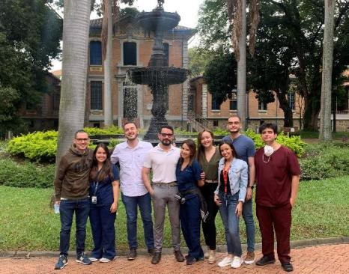
¡Gracias!
valeria.martinez@cursofuturosresidentes.com
@craftmedicine

